Slide 1
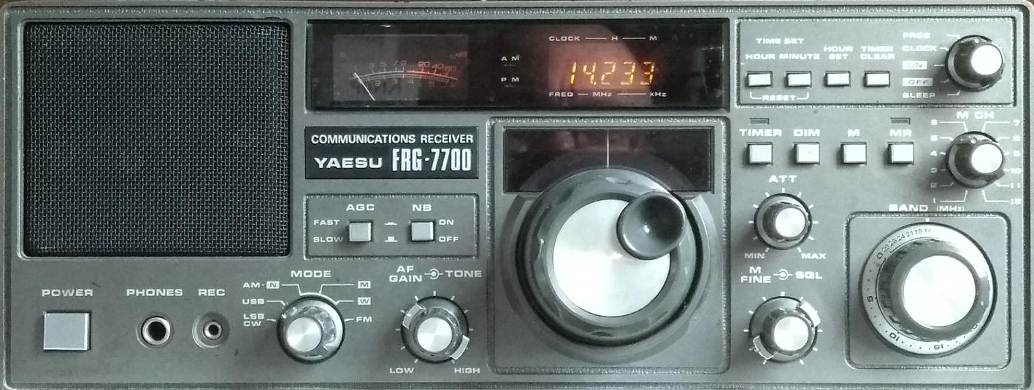
Enkelzijband: Theorie, Luisteren, Knutselen
Gerard Tel
LC-Kring 8/9/2021 om 19.30

Slide 2
Onderdelen van de lezing
Enkelzijband: Geschiedenis, waarom, wat
Frequentiedomein: Theorie
Gebruik van de SSB ontvanger
Luisteren zonder SSB ontvanger
Een omroepdoos ombouwen naar SSB
Afronding

Slide 3
1. Enkelzijband, Wat en Waarom
Opvolger van AM (Amplitude-Modulatie)
Rond 1930 naar Indië: Radiotelefonie, “niet af te luisteren” want SSB (Boek Radio Malabar 2)
Professioneel (schepen, vliegtuigen): veel SSB vanaf jaren vijftig (??)
Amateurs: vanaf jaren zestig
Consumenten: NIET, te slechte kwaliteit

Slide 4
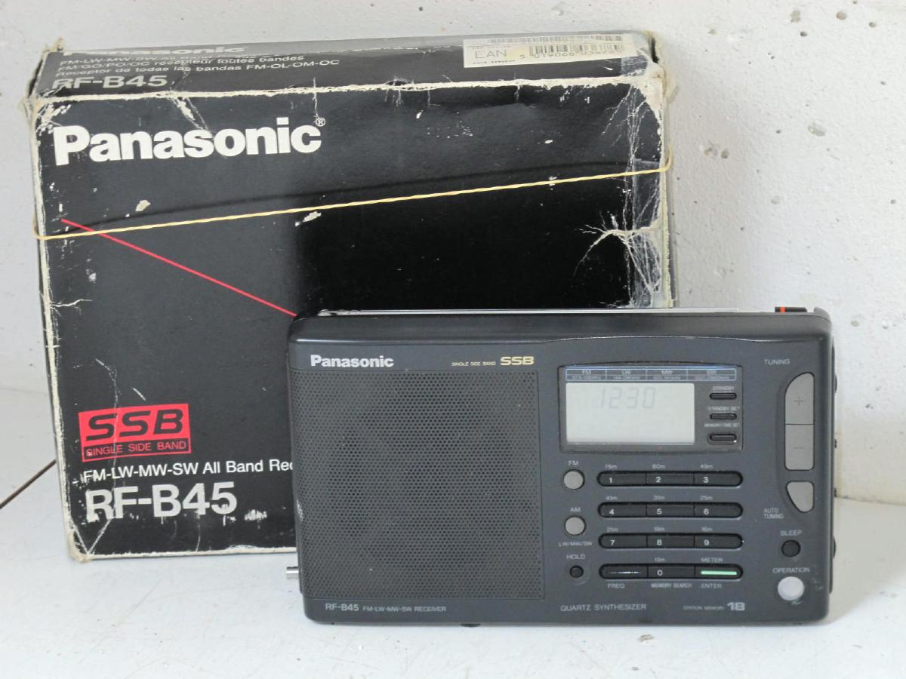
Pro’s en Con’s van SSB
Voordelen:
Bandbreedte
Energie
Niet afluisteren
Nadelen:
Ingewikkelder Mod/Demod
Zeer precies afstemmen nodig
Geen AVR
Beperkte (slechte) geluidskwaliteit

Slide 5
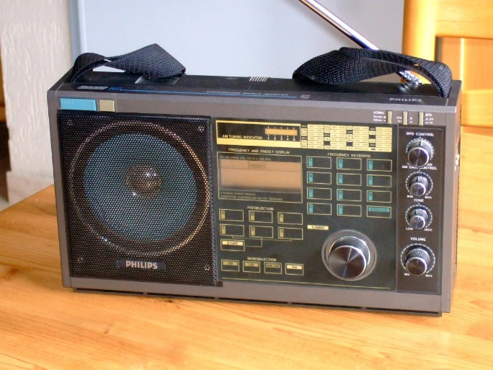
VolMet: VluchtMeteo
Weerrapporten over vliegvelden Even 5450 proberen op Philips D2935 … …
Wereldwijd in 12 regio’s
Schema’s en frequenties: https://www.dxinfocentre.com/volmet-wx.htm
Computerstemmetjes
RAF op 5450USB, altijd (testen!) Gebruik als voorbeeld in deze lezing

Slide 6
Amateurbanden
Diverse HF banden voor amateurs
Spraak op 160, 80, 40 en 20&18 meter
Op 10m nog nooit iets gehoord…..
Onder 10MHz (160/80/40m): LSB Boven 10MHz (20m en 10m): USB
CB/VHF/UHF (27Mc, 2m en 70cm): FM
Beginstuk bandje: CW en digitale modi

Slide 7
160 meter (1840-2000kHz)
Heel weinig verkeer, in NL amper gebruikt
Soort Middengolf, niet 180m (piraten met AM)
Soms Duitse amateurs
Onderwerp: antenne’s (groot!), zenders
Taal: Duits

Slide 8
80 meter (3600-3800kHz)
Hele dag praatjes, landen rondom B GB D NL
“Ronde”, groepje dat elkaar kent
Huis overstroomd, rollator, sneeuw, XYL
Rond 3620 vaak NL ronde
Talen: Duits, Ned, Engels

Slide 9
40 meter (7050-7200kHz)
Verbindingen over heel Europa
Korte praatjes over apparatuur
Callsign uitwisselen, 5-by-9
CQ (“seek you”), CQ DX, CQ Pacific
Engels, Duits, Frans, Italiaans, Russisch, …

Slide 10
20 meter (14100-14350kHz)
Intercontinentaal, dagband(!)
‘s Ochtends Russisch, ‘s avonds Amerikaans
Korte QSO’s, gegevens uitwisselen
Erg leuk: CQ Contest, landenlijst erbij! In de rij voor een QSO-tje
Vaak maar 1 kant te horen

Slide 11
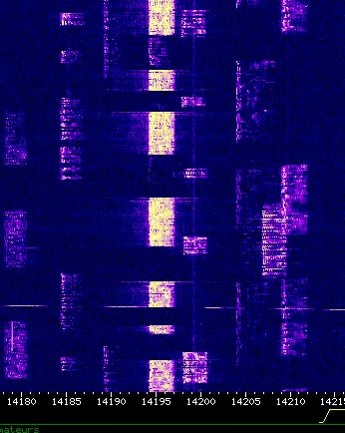
2. Frequentiedomein: Theorie
Amplitude-modulatie
Frequentie-domein: de cosinus
Theorie van demodulatie: Handig voor praktijk!

Slide 12
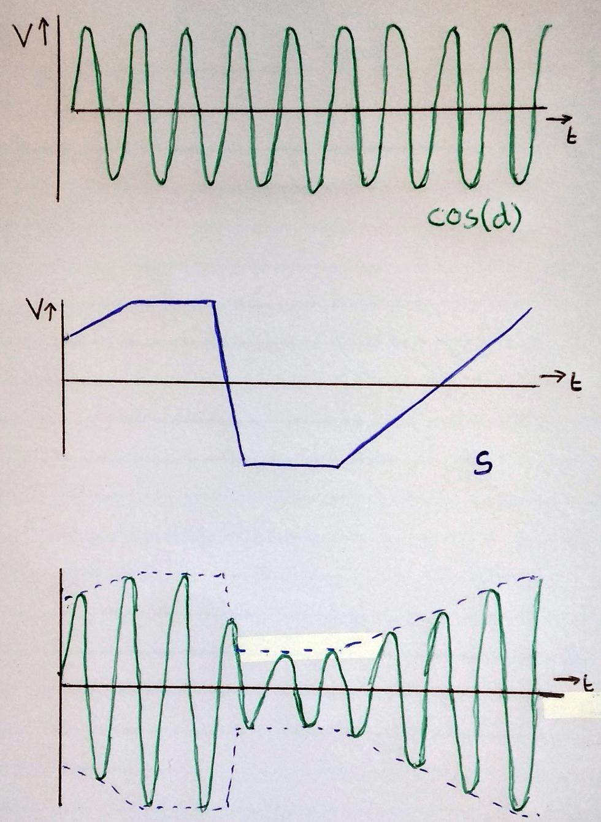
AM in het Tijdsdomein
Draaggolf V = cos(d) d: 5450 kHz, dus 5 mln golfjes / sec!
Signaal s, spraaksignaal
Modulatie: hoogte van golf volgt audiovorm V = cos(d) * (1 + s)

Slide 13
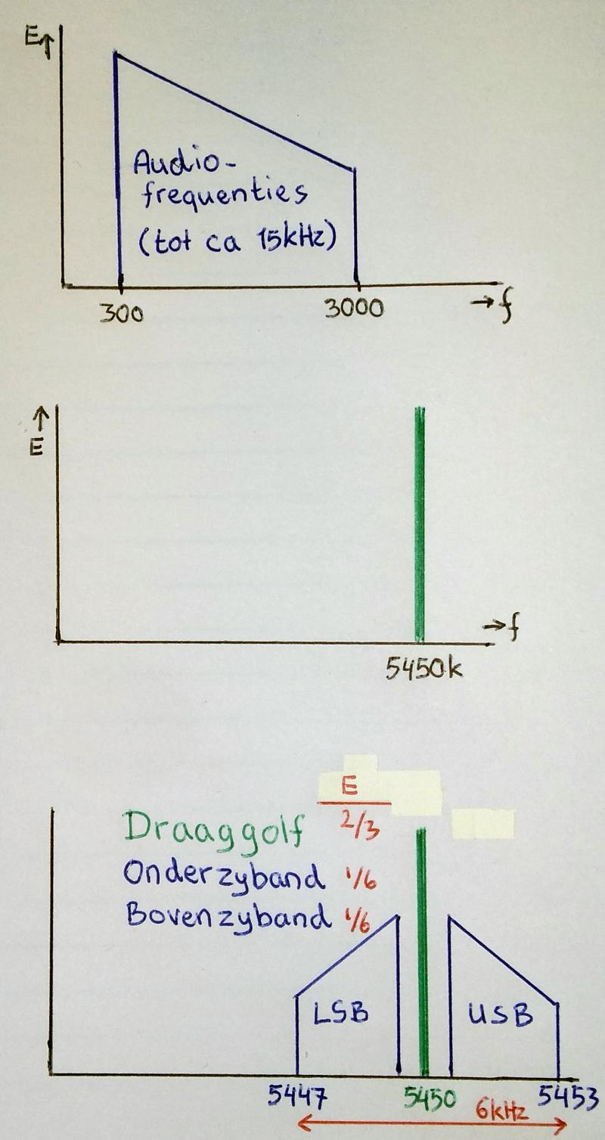
Frequentiedomein: Zijbanden
Audio heeft energie van ~70 tot ~15000Hz
Spraak 300 – 3000 Hz
Cosinusregel: cos(d) * cos(a) = ½ * cos(d+a) + cos(d-a)
Vermenigvuldigen van cos signalen is hetzelfde als optellen/verschil van freq

Slide 14
Zijbanden op WebSDR
Beeld van LG, BBC/RTL
Energie symmetrisch rond draaggolf
“Grote schoenen”: signal ca 12kHz breed, voor 6kHz audio
Horizontale strepen: onweer/storing

Slide 15
AM is verspillend
Energie: meest in draaggolf
Bandbreedte: 2x de audio
Informatie: alles in 1 zijband!
Draaggolf overbodig (maakt ontvanger simpel…)
Dubbele zijband: reserve bij storing …. (?) Storing meestal op beide zijbanden

Slide 16
Het Enkelzijbandsysteem
Filter draaggolf en 1 zijband weg
Mooier: Quadratuurmodulator (Fasemethode bij Dr Blan, “geloof ‘t nou maar”)
Upper Side Band = Draag-freq PLUS audio
LSB = .. MIN ..
Demodulatie: trek d eraf!

Slide 17
De Quadratuur-Mixer

Slide 18
SSB op de WebSDR
Spectrum niet symmetrisch
Meeste energie aan lage kant (USB)
Zenders overlappen: geen kanaalindeling!

Slide 19
Demodulatie van SSB
Doel: Verlaag de frequentie met d (??)
Wiskundig: vermenigvuldig signaal met cos(d)
Elektronisch: mengschakeling (als superhet!)
Voeg (sterke) frequentie d toe uit BFO Beat Frequency Oscillator
Door een diode voeren: houd over waar BFO positief is

Slide 20
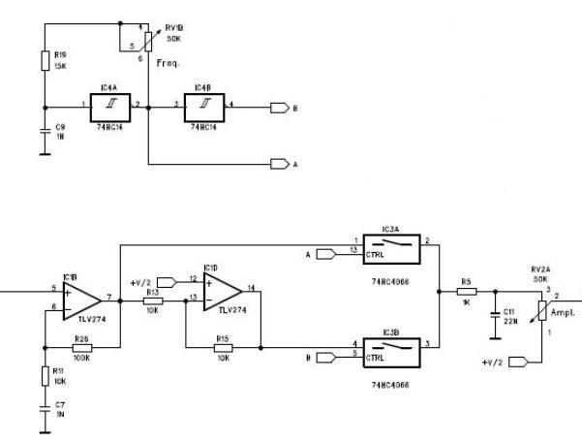
Heterodynische frequentie-omzetting
Synchrone detector: Twee fazig
Maar 1-fazig kan ook
BFO
INV
EZB
INV
LPF

Slide 21
En LSB dan
Een “Negatieve frequentie” is hetzelfde als een positieve: absolute waarde telt
Wiskundig: cos(-x) = cos(x)
LSB heeft 5447 (hoog) tot 5449,7 (laag)
Trek er 5450 van af: -3kHz tot -0,3kHz
Is dus gewoon: 0,3 tot 3 kHz

Slide 22
Praktijk: Precisie van BFO
Bij AM: Signaal en draaggolf samen
Altijd goede verhouding
Zowel frequentie als sterkte
Selectieve fading: sterke vervorming
Bij SSB: Detectie-draaggolf toevoegen
Te zwak: vervorming
Frequentie-afwijking: te hoog/laag geluid
Freq zwaai: vervorming
Grootste uitdaging voor SSB ontvangst

Slide 23
3. Gebruik van SSB Ontvanger
Afstemmen
BFO
Sterkte

Slide 24
Afstemmen: boven frequentie
Frequentie (5450 USB) is van draaggolf
Midden van signaal 1,5kHz hoger (LSB: lager): afstemmen op 5451,5
Beste bandbreedte: 2½ à 3 kHz

Slide 25
BFO Regeling
BFO Clarifier: regel BFO rond MF Bv: +/- 3kHz over hele bereik
Nodig: ca 50Hz precies tov signaal
Naastgelegen zender: “getsjilp”
Lager afstemmen, compenseer met BFO

Slide 26
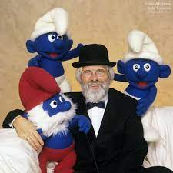
Hogere stem een probleem?
Geluid: Grondtoon plus boventonen
Bv 400 met 800, 1200 en 1600 Hz
Verhouding bepaalt klank (E of OE of A)
Versneld op 125%: Smurfenlied
Alles wordt 1,25x zo hoog
Dus 500 met 1000, 1500, 2000 Hz
Met 100Hz lage BFO: Vervorming
Alles wordt 100 Hz hoger
Wordt 500 met 900, 1300 en 1700 Hz
1977

Slide 27
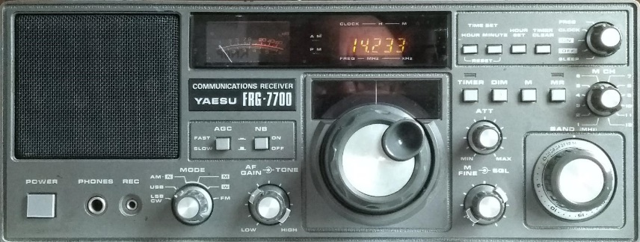
Soms geen BFO regeling
Yaesu FRG7700: stand USB/LSB, BFO op 453,5 of 456,5 kHz
MF filter is 2,4kHz breed
Heel precies afstemmen! Knop 50kHz per slag

Slide 28
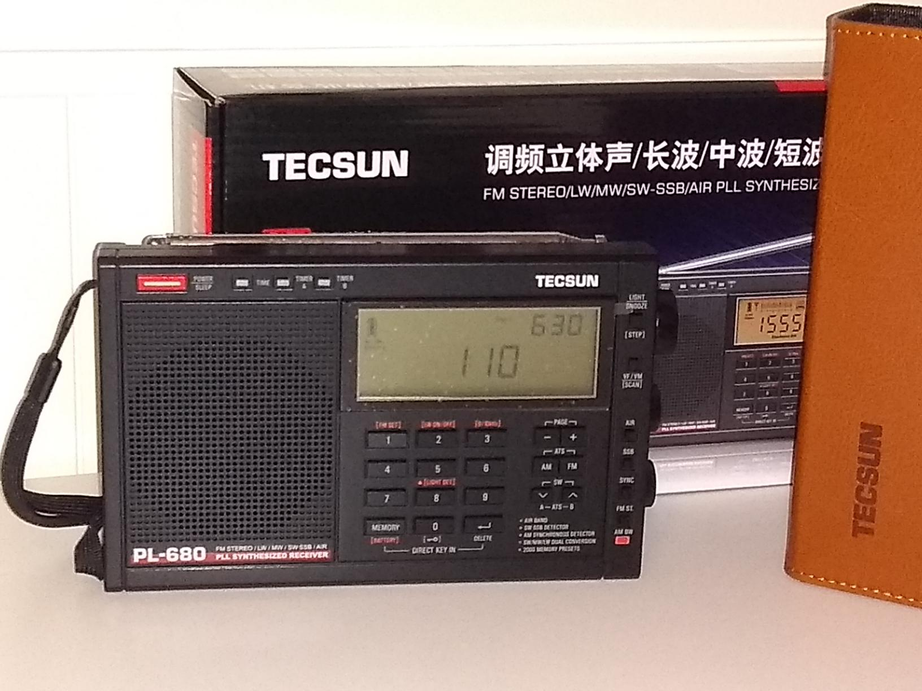
Sterkteregeling
AVR/AGC werkt slecht: smeert dynamiek dicht!
Meestal handregeling voor RF Gain
Beste geluid: RF laag, AF Gain hoog
Tecsun PL-680 (2020) geen Manual Gain
AGC werkt prima

Slide 29
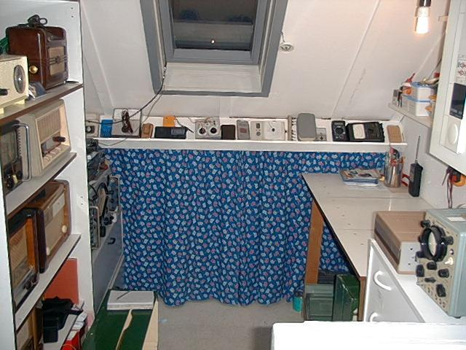
4. Luisteren zonder SSB ontvanger
Met Meetzender
BFO toevoegen op RadioFrequent
BFO toevoegen op MiddenFrequent
Met twee omroepdozen
Ombouw omroepdoos
Voor demo naar de radiozolder

Slide 30
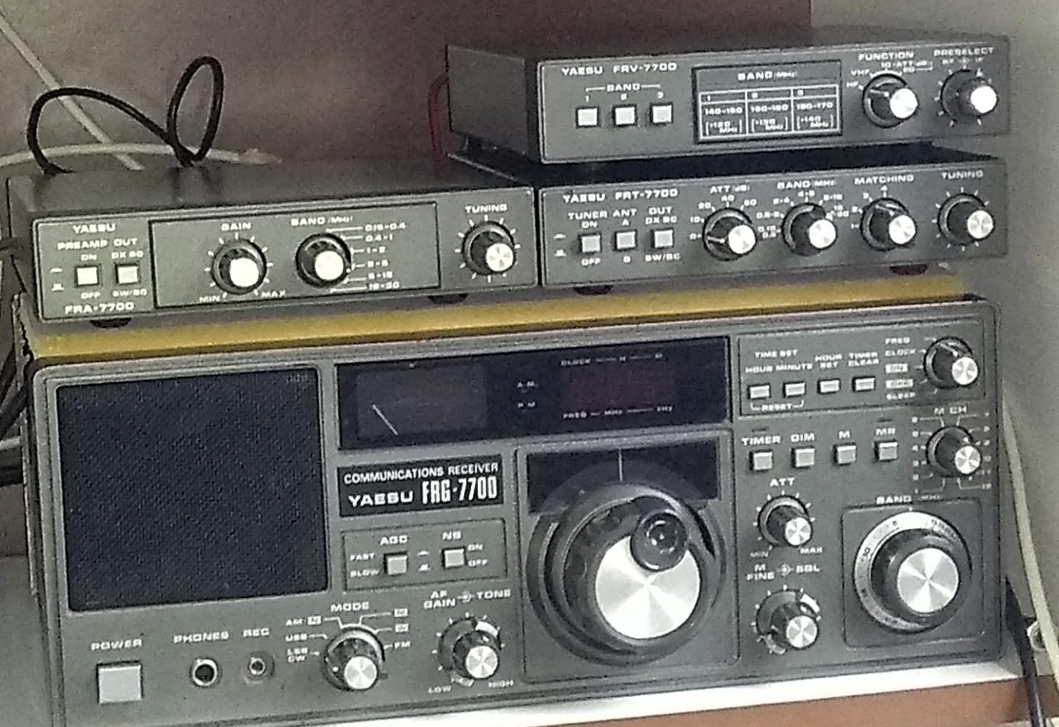
Communicatie-ontvanger
Yaesu FRG-7700 (1981)
Mode LSB/USB

Slide 31
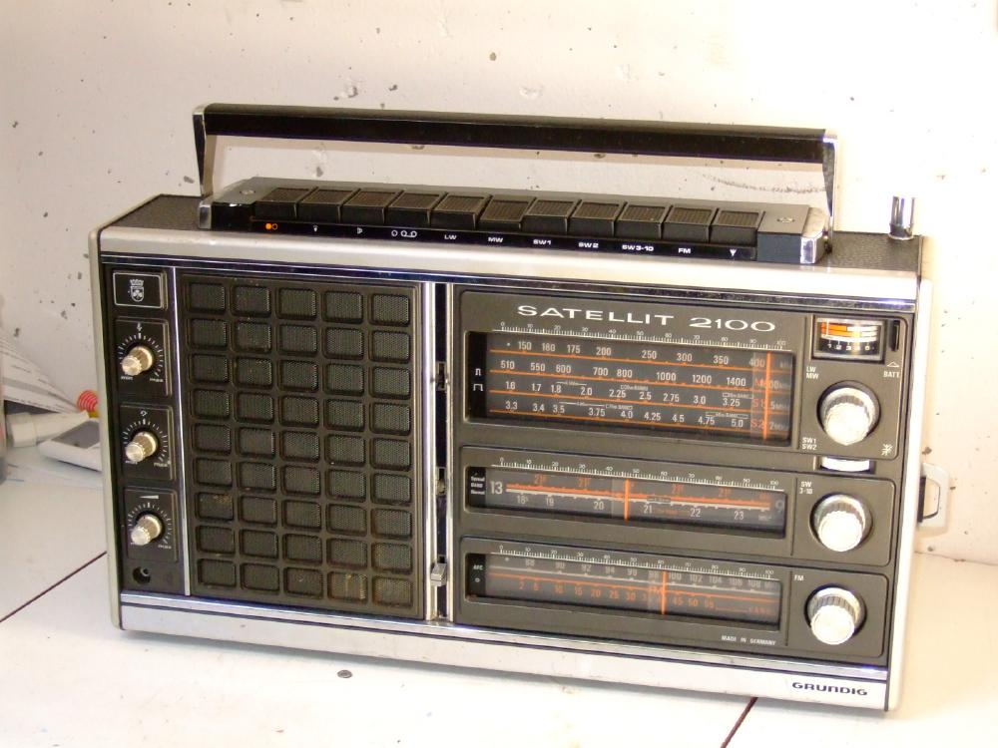
Grundig Satellit 2100
Standaard zonder SSB
Leverbaar: SSB Zusatz
BFO aan/uit, Clarify
Gain A/M, sterkte
Noise Limiter

Slide 32
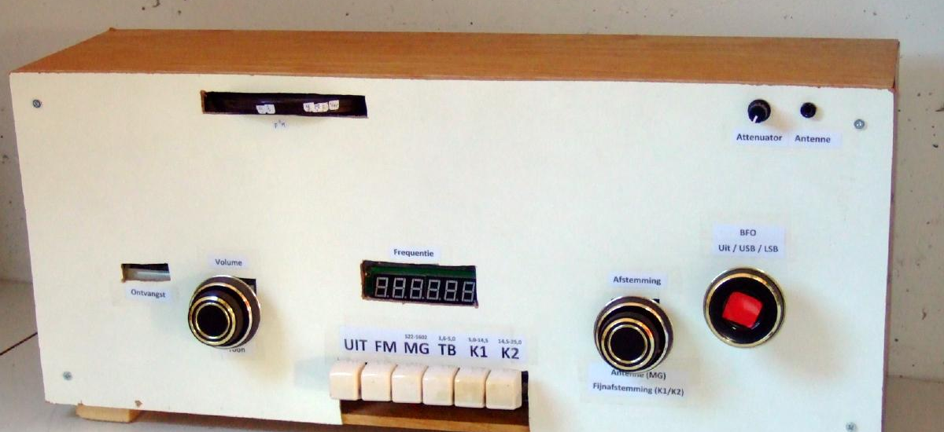
5. Een Omroepdoos ombouwen
Moet SSB frequenties ontvangen, iig 80m, meeste op Tropenband (Visserijband)
Inbouw BFO
RF Sterkteregeling is gewenst
Omroepdoos, 3 extra knoppen

Slide 33
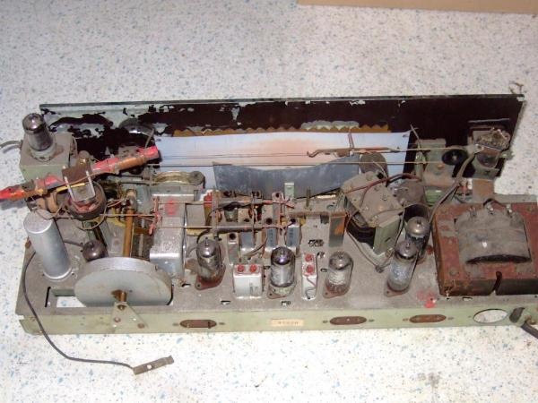
Een mooi wrak voor €$3^{50}$
Afrikaanse Philips, ca 1956
M/T/K1/K2 geeft 160/80/40/20 !!
T: 1,6 – 5,0 MHz: 180m piraten
Fijnafstemming K
Geen kast

Slide 34
Voorwerk
Reparatie: vooral C’s vervangen (en 1 R)
Frequentieteller, aflezen op 0,1kHz
Goeie EM84 ipv slappe EM85
FM inbouwen (draaischijf aan bovenrand)
Kast: DVD-rekje

Slide 35
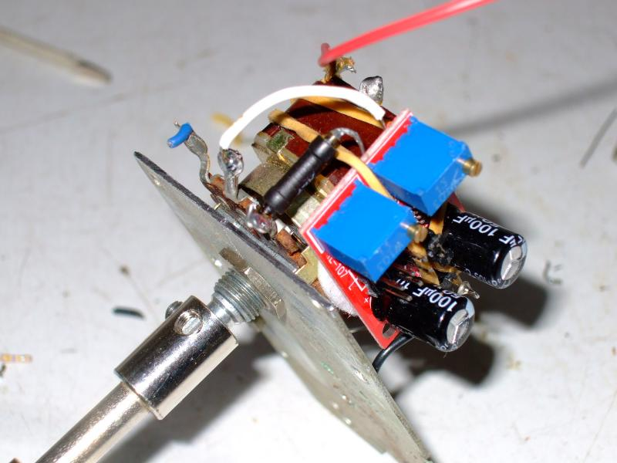
Een BFO voor 68ct
NE555 oscillator
Op schakelpot
Pot parallel aan regelweerstand
Bereik MF ± 3kHz
Uitgang aan kap over ECH81 (“blaaskap”)

Slide 36
Stabiliteit!
Amateur over Endstufe: klinkt reuze schor
BFO aan bij AM-zender: geen strakke fluit
RC-oscillator: variaties in voedingsspanning
Voeding: uit 6,3V gloei, enkelvoudige gelijkrichting (prima voor freq display)

Slide 37
BFO verbetering
Stabilisator in voedingsspanning
BFO werkt als zonnetje! Patras:
Signaal vaak te sterk! Best is ca ¼ van BFO
Attenuator in antenneleiding (50kLin potje)
3 extra knoppen

Slide 38
6. Afronding
SSB: Niet heel veel te horen, meest nog amateurs, wel leuk
Bruikbare SSB-Rig’s te vinden Communicatie-ontvanger
Beetje oefenen met bediening
Probeer ook Twente WebSDR Je ziet wat er gebeurt
Zelf maken? SSB = Omroepdoos + BFO + MGC Resultaat minder goed!

Slide 39
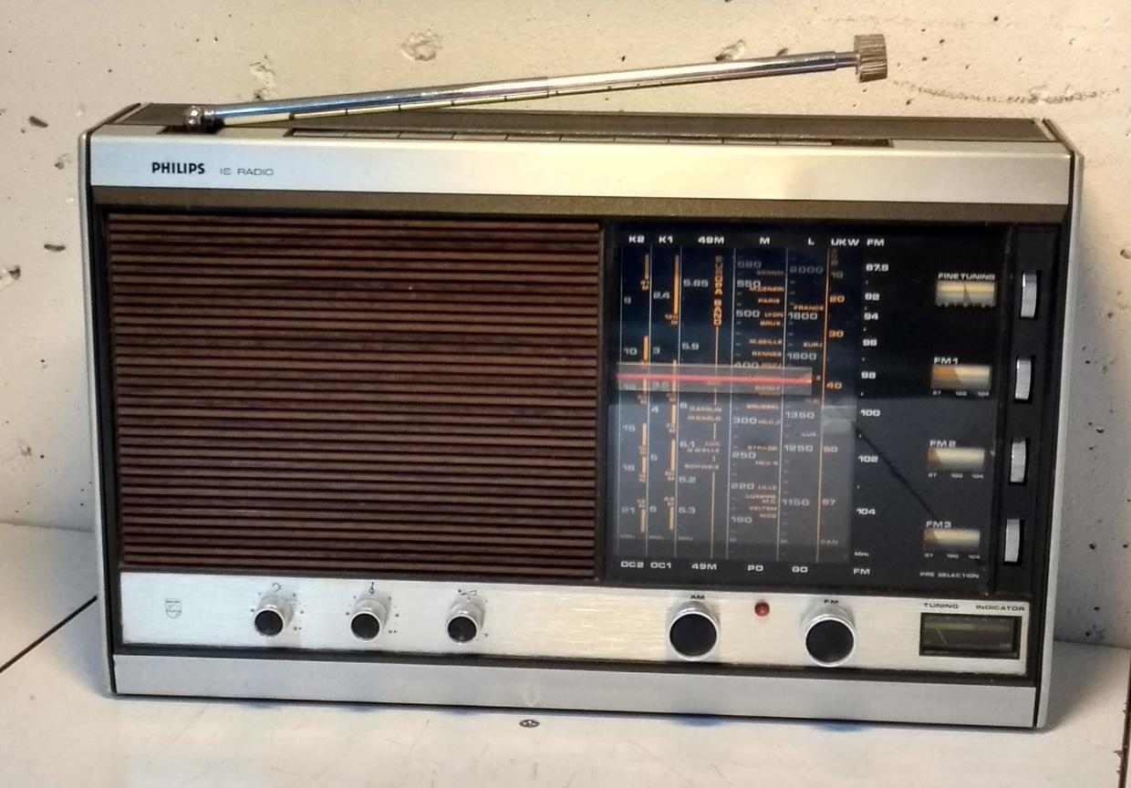
LC-Kring in oktober
Philips 50IC361, “Hurricane de Luxe”
13 oktober om 19.30

